Slide 1
Геоэкология. Тема 15. Горнорудная промышленность и ее геоэкологические проблемы
Автор презентации Якименко Л.В., профессор кафедры туризма и экологии ВГУЭС, д-р биол. наук

Slide 2

ГЕОЭКОЛОГИЧЕСКИЕ ПРОБЛЕМЫ:
Горнорудная промышленность

Slide 3

Горнорудная промышленность — комплекс отраслей горнодобывающей промышленности, занимающихся добычей и обогащением различных видов рудного сырья:
Железных руд
Марганцевых руд
Титановых руд
Руд цветных металлов
Хромовых руд
Руд редкоземельных металлов

Slide 4
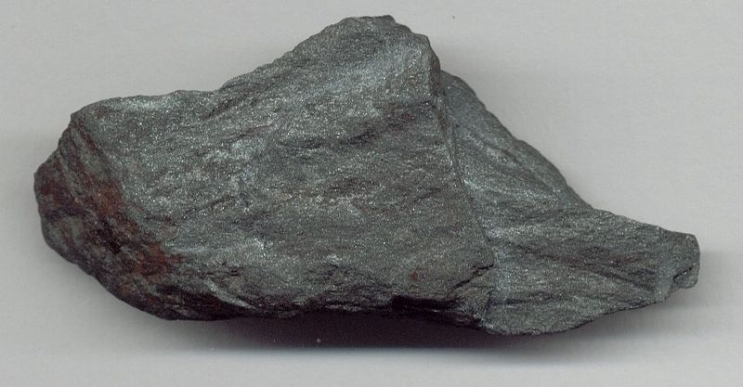
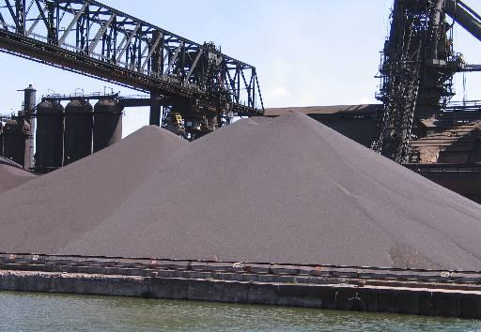
Железные руды
Желе́зные ру́ды — природные минеральные образования, содержащие железо и его соединения в таком объеме, когда промышленное извлечение железа целесообразно. Хотя железо входит в большем или меньшем количестве в состав всех горных пород, но под названием железных руд понимают только такие скопления железистых соединений, из которых в больших размерах и с выгодой в экономическом отношении может быть получаемо металлическое железо.
Гематит: Главная Железная Руда в Бразильских шахтах
Железорудные окатыши, используемые для выплавки чугуна.

Slide 5
Крупнейшие производители железорудного сырья
Компания | Страна | Производственная мощность, млн. тонн в год.
Vale | Бразилия | 417,1
Rio Tinto | Великобритания | 273,7
BHP Billiton | Австралия | 188,5
ArcelorMittal | Великобритания | 78,9
Fortescue Metals | Австралия | 55,0
Евразхолдинг | Россия | 50,4
Металлоинвест | Россия | 44,7
AnBen | Китай | 44,7
Метинвест Холдинг | Украина | 42,8
Anglo American | ЮАР | 41,1
LKAB | Швеция | 38,5

Slide 6
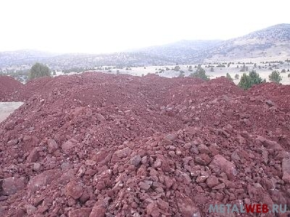
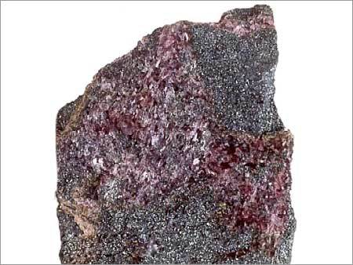
Марганцевые руды
Ма́рганцевая руда́ — природные минеральные образования, что содержат марганец в достаточном количестве для его извлечения из породы.
Виды марганцевой руды
1) Оксидные
2) Карбонатные
3) Оксидно-карбонатные
Основные промышленные руды — оксидные руды. Они представлены пиролюзитом, псиломеланом, криптомеланом, мангантом, гаусманитом, браунитом, голондитом, коронадитом, биксбитиитом, нсутитом, бернеситом, тодорокитом и т. д.
Марганца-серебристо-серый металл

Slide 7
Дислокация | Основной вид месторождений | Промзапасы, % | Добыча, тыс. т | Содержания Mn
Габон | Кора выветривания | 4.7 | 2 460 | 30-50 %
ЮАР | Вулканогенно-осадочный | 19.9 | 2 200 | 38-50 %
Австралия | Кора выветривания | 3.5 | 1 340 | 30-50 %
Бразилия | Кора выветривания |  | 1 300 | 10-20 %
Китай |  | 2.8 | 900
Украина | Осадочный | 42.2 | 720 | 8-34 %
Индия | Метаморфизированный |  | 640 | 10-20 %
Гана |  |  | 559
Казахстан | Вулканогенно-осадочный | 7.3 | 183
Мексика |  |  | 136
Распространение марганцевых руд ( 2005г.):

Slide 8
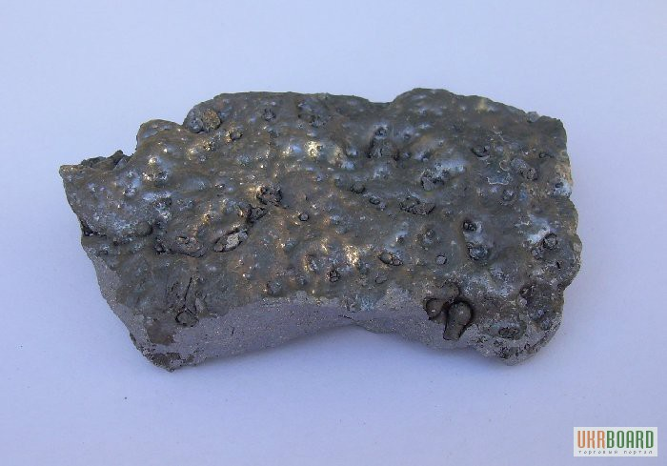
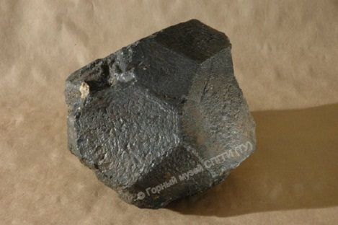
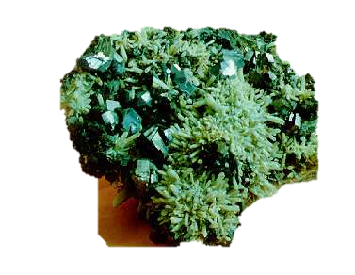
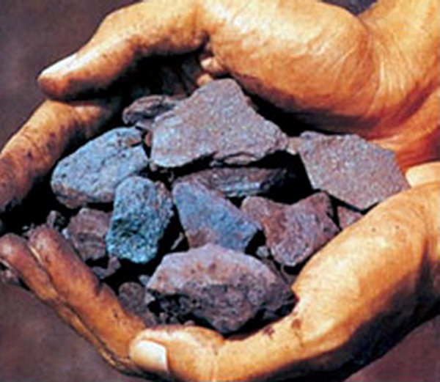
ХРОМОВЫЕ РУДЫ ( хромиты)
Титановая руда
Руды цветных металлов

Slide 9
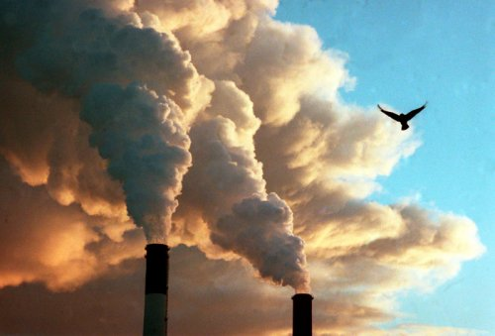
Развитие горнодобывающей промышленности провоцирует экологические проблемы. Черная и цветная металлургия и металлообрабатывающая промышленность занимают одно из первых мест по объему загрязнений, выбрасываемых в окружающую среду.

Slide 10
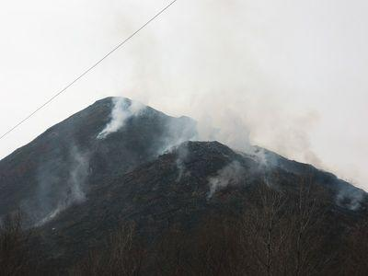
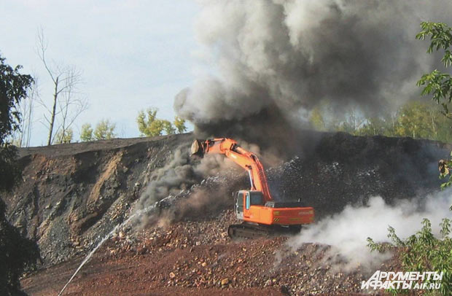
Терриконы Донбасса
Терриконы Кузбасса
Минеральные ресурсы, почти все виды которых относятся к практически не возобновимым, современной горной промышленностью используются далеко не полностью. В большинстве стран остается в недрах или выбрасывается в отвалы 12—15 % руд черных и цветных металлов. В отвальных шлаках цветной металлургии обнаруживают значительные массы ценных компонентов, причем в ряде случаев их содержание выше, чем в добываемых рудах.

Slide 11

Мировая добыча основных видов сырья в конце 20 века:
ВИД СЫРЬЯ | ДОБЫЧА, МЛН. Т. | ГЛАВНЫЕ СТРАНЫ ДОБЫЧИ
РУДНОЕ СЫРЬЕ:
Железные руды | 970 | Китай, Бразилия, Австралия, Россия, Украина, США, Канада, ЮАР.
Марганцевые руды | 22 | Украина, Китай, ЮАР, Австралия, Бразилия, Индия.
Хромовые руды | 10 | Казахстан, ЮАР, Индия.
Бокситы | 115 | Австралия, Гвинея, Ямайка, Бразилия, Индия.
Медные руды | 10 | Чили, США, Канада, Замбия, Конго (б. Заир), Перу.
Цинковые руды | 7 | Канада, Австралия, Китай, Перу, США, Мексика.
Свинцовые руды | 3 | Австралия, США, Китай, Канада, Перу, Мексика.
Оловянные руды | 0,2 | Китай, Бразилия, Индонезия, Малайзия, Таиланд, Боливия.
Никелевые руды | 0,9 | Россия, Канада, Новая Каледония.
НЕРУДНОЕ СЫРЬЕ:
Фосфориты, апатиты | 130 | США, Китай, Марокко, Иордания, Тунис, Россия.
Калийные соли | 60 | Канада, ФРГ, США, Франция, Израиль, Россия.
Сера | 55 | США, Канада, Польша, Китай.
Алмазы (тыс. каратов) | 110 | Австралия, Ботсвана, ДР Конго, Россия.

Slide 12
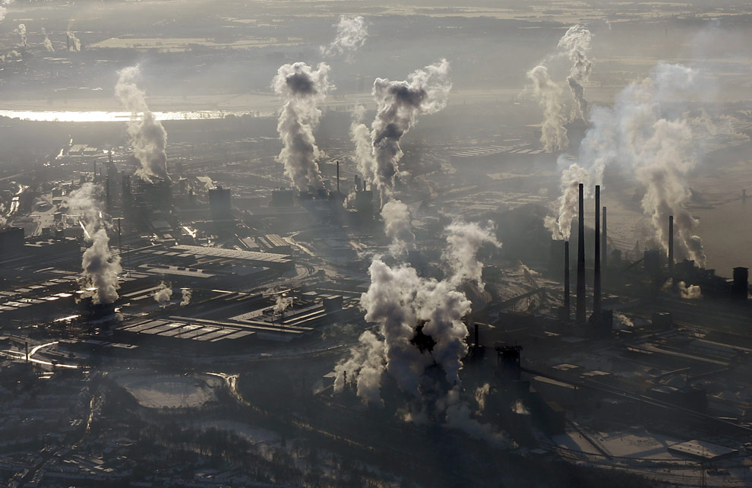
Вид с воздуха на покрытый снегом металлургический комбинат ThyssenKrupp в Дуйсбурге, расположенный в Рурском бассейне (индустриальный район на западе Германии)
в 80-е годы в Рурском бассейне на каждые 100 мг площади ежедневно выпадало 2—5 кг пыли

Slide 13
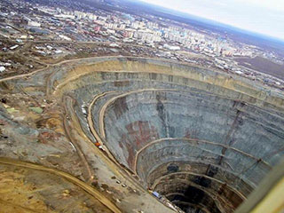
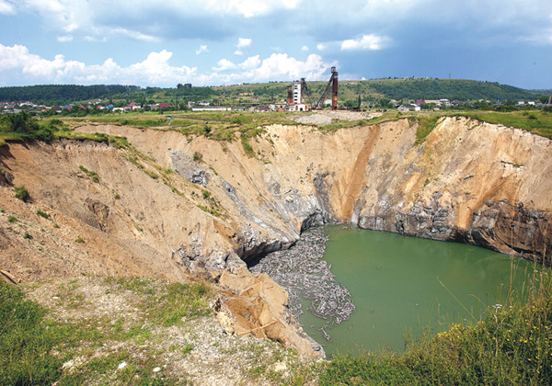
Разработка месторождений полезных ископаемых в большинстве случаев негативно влияет на гидрогеологические условия района добычи и приводит к образованию депрессионных воронок и обезвоживанию земель и водоемов на прилегающих территориях. В то же время сброс карьерных вод и вод шахтного отлива в природные водоемы повышает их кислотность.

Slide 14
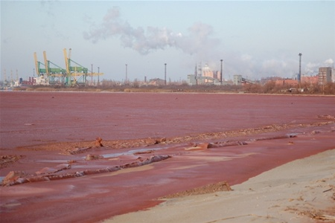
Река, покрытая толстым слоем красного шлама
Эти отвалы не только сокращают площади сельскохозяйственных угодий, но являются источниками различных загрязняющих веществ, которые развеиваются ветрами, повышая запыленность атмосферы, угнетающе действуют на растительность прилегающих территорий

Slide 15
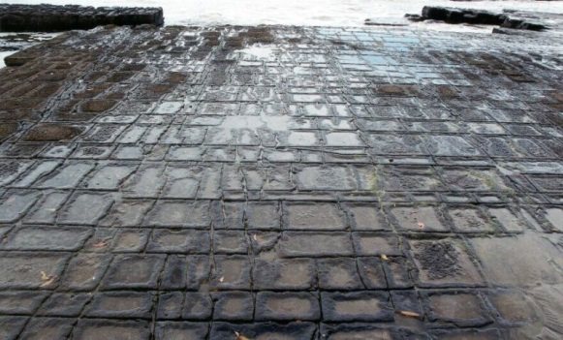
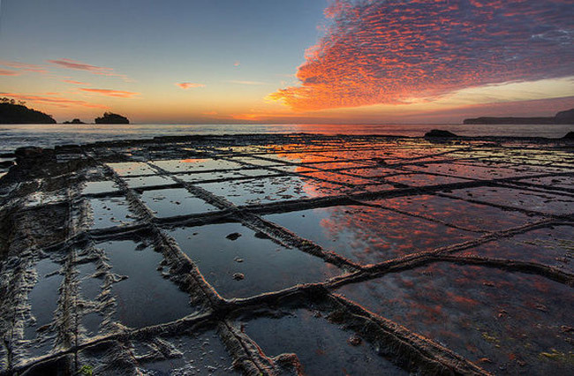
(штат Теннеси в США,
о. Тасмания)
В районах земного шара с мощным медеплавильным производством выбросы отходящих газов без очистки привели к полной гибели растительности, эрозии почв и образованию пустынных территорий.

Slide 16


Основным из путей решения экологических проблем в промышленно развитых странах стало развитие экологического менеджмента
Система экологического менеджмента - это часть общей системы менеджмента, включающей организационную структуру, планирование, распределение ответственности, практическую деятельность, процедуры, процессы и ресурсы, необходимые для разработки, внедрения, достижения целей экологической политики

